Slide 1
Popis pracovního postupu
7. ročník
Michaela Hantková

Slide 2
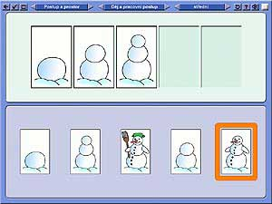
Charakteristika
Návod, recept
Popis jednotlivých kroků činnosti jak jdou za sebou
Seznam pomůcek
Je přesný, úplný
Psán v odrážkách nebo souvisle
Může obsahovat náčrtek

Slide 3
Jazyk
Spisovný
Odborná slova
Důležitá jsou přídavná a podstatná jména, činnostní slovesa

Slide 4
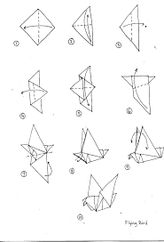
Osnova
Seznam pomůcek
Jednotlivé kroky
Závěr
  Doporučení, užití

Slide 5
Odkazy
http://afb.press/origami-papier/origami-bird.aspx
http://www.petit-os.cz/Meda_obr.php

